Slide 1


计算机图形管线
Computer Graphics Pipeline
ModelView Matrix
OpenGL 实践
张 赐
讲师的CSDN博客地址
https://blog.csdn.net/zhangci226

Slide 2
环境配置
Win10 + VS2017 + OpenGL
需要GLU,GLUT扩展库
VS2017 自带OpenGL相关头文件
Win10 自带OpenGL相关DLL

Slide 3
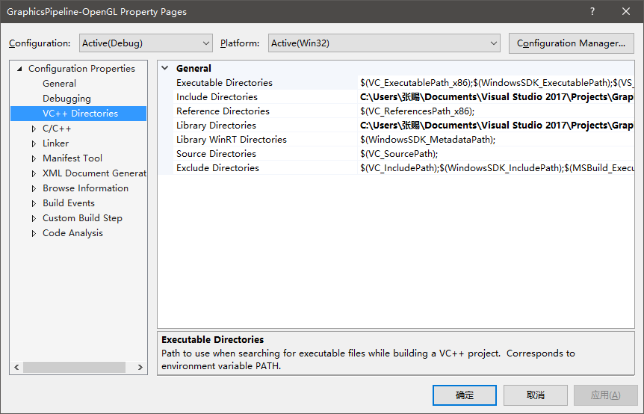
环境配置
设置glu,glut头文件路径
设置glu,glut lib文件路径

Slide 4
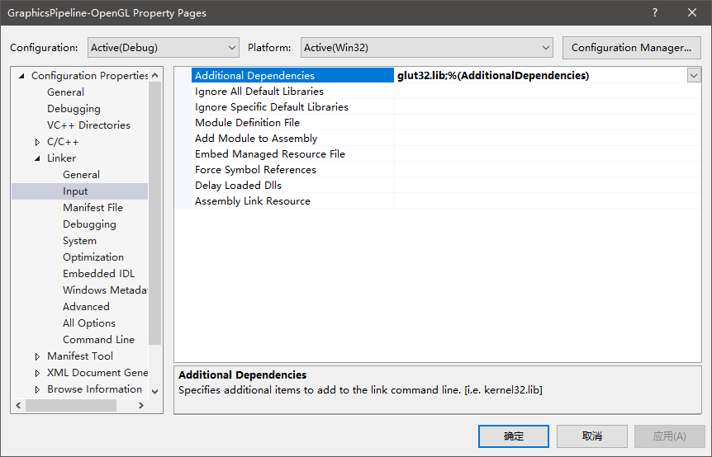
环境配置
添加glut32.lib

Slide 5
环境配置
新建c++空工程
完成最简化的OpenGL运行框架

Slide 6
重点
glTranslatef
glRotatef
glScalef
glMatrixMode
gluLookAt
glGetDoublev

Slide 7
THANKS
本课程由 张赐 提供
CSDN网站：www.csdn.net
企业服务：http://ems.csdn.net/
人才服务：http://job.csdn.net/
CTO俱乐部：http://cto.csdn.net/
高校俱乐部：http://student.csdn.net/
程序员杂志：http://programmer.csdn.net/
CODE平台：https://code.csdn.net/
项目外包：http://www.csto.com/
CSDN博客：http://blog.csdn.net/
CSDN论坛：http://bbs.csdn.net/
CSDN下载：http://download.csdn.net/

